Slide 1
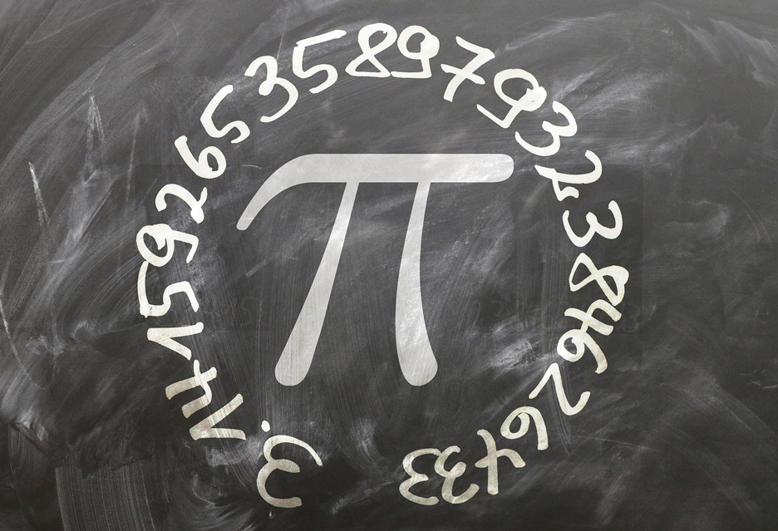
Lekcja 1
Temat: Urodziny Ludolfiny!

Slide 2
Najsłynniejsza stała matematyczna
Liczba Pi powszechnie zapisywana za pomocą greckiej litery alfabetu (π), jest niewątpliwie najpopularniejszą stałą matematyczną, której dokładnej wartości nikt nie jest w stanie spamiętać – nawet komputer z gigantyczną pamięcią dyskową. Pi jest liczbą niewymierną, czyli taką, której wartości ułamkowej nie da się zapisać za pomocą skończonej liczby cyfr, albo mówiąc inaczej nie można jej wartości dokładnej przedstawić jako ilorazu dwóch liczb całkowitych. Udało się to udowodnić dopiero w XVIII wieku. Pi jest także liczbą przestępną.

Slide 3
Dlaczego π?
Niektórzy myślą, że „π”nawiązuje do imienia sławnego, antycznego matematyka Pitagorasa. Tak naprawdę pochodzi ona od greckiego słowa "perimetron" lub "periferia' (obwód, obrzeże). To oznaczenie pojawiło się w roku 1706 roku w rozprawie angielskiego matematyka Williama Jonesa pt. "Synopsis Palmariorum Matheseos" ("Nowe wprowadzenie do matematyki"), a weszło do powszechnego użytku, gdy zaczął je stosować od 1736 roku słynny matematyk Leonhard Euler.

Slide 4
„Moim dzieckiem jest π...”
Liczba Pi znana jest również jako ludolfina. Nazwę taką otrzymała na cześć Ludolpha van Ceulena, który był holenderskim matematykiem pochodzenia niemieckiego, wykładającym na Uniwersytecie w Lejdzie. Znany jest z tego, że w 1596 roku podał wartość liczby π z dokładnością do 20 miejsc po przecinku. Potem rozszerzył swój wynik do 35 miejsc podając wartość liczby jako:
3,14159265358979323846264338327950288... Liczba ta została wyryta na jego nagrobku po śmierci.

Slide 5
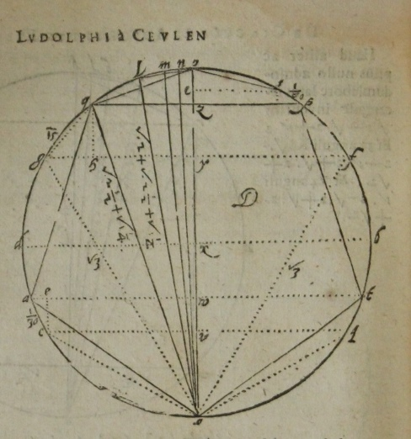
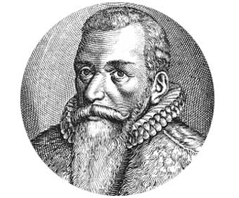
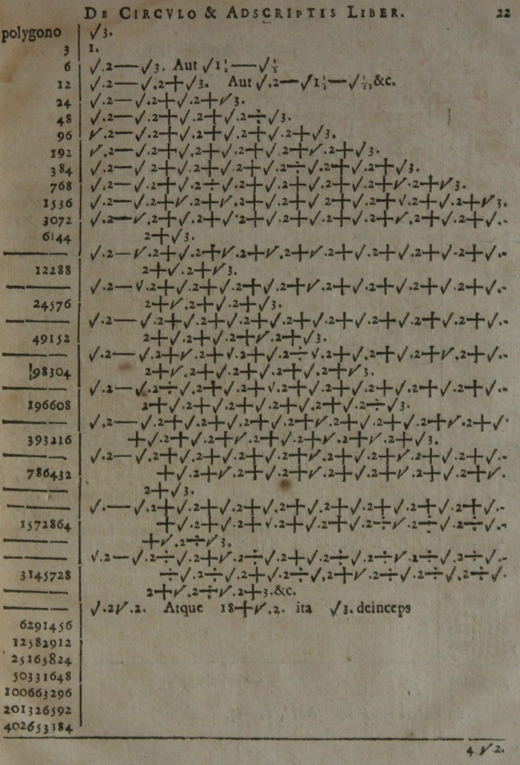

Slide 6
π – dwa słupki i poprzeczka
Wierzcie lub nie, ale zdarzają się ludzie, którzy nie mają pojęcia czym jest Pi. Słyszeli o tym, podejrzewają, że to pewnie modne określenie, albo imię bohatera jakiegoś filmu. Wstyd, szczególnie, gdy z taką niewiedzą trafi się na studia… Ale już nie jest wstydem nie wiedzieć, że na 100 tysięcznym miejscu po przecinku jest cyfra 1 lub że w pierwszym milionie cyfr nie ma sekwencji 123456.

Slide 7
Zresztą konia z rzędem temu, kto na co dzień pamięta, że Pi rozwijamy dziesiętnie w następujący sposób:
π=3,14159265358979323846264338327950288419716939937510582097…
i tak można w nieskończoność.
Są jednak tacy zapaleńcy, którzy stawiają sobie za zadanie spamiętanie jak największej ilości cyfr po przecinku, a pomocne mogą być tu na przykład tak zwane pi-ematy, czyli wierszyki, w których liczba liter w każdym słowie odpowiada kolejnej cyfrze rozwinięcia Pi.

Slide 8
„Kuć i orać”
Kuć i orać
W dzień zawzięcie
Bo plonów niema bez trudu
Złocisty szczęścia okręcie
Kołyszesz...
Kuć.
My nie czekajmy cudu.
Robota
To potęga ludu.
Kazimierz Cwojdziński
„Inwokacja do Mnemozyny”
Daj, o Pani, o boska Mnemozyno,
Pi liczbę, którą też zowią ponętnie ludolfiną,
Pamięci przekazać tak, by jej dowolnie oraz szybko do pomocy użyć,
Gdy się zadania nie da inaczej rozwiązać
Pauza - to zastąpić liczbami.
Witold Rybczyński

Slide 9
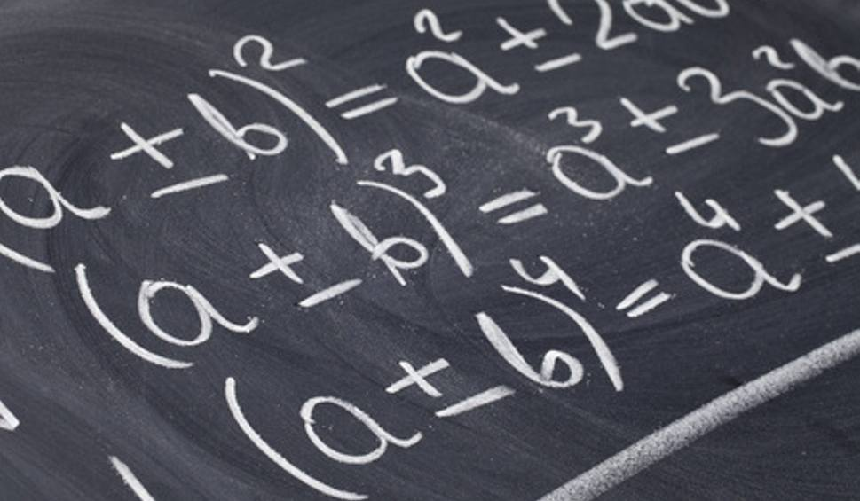


Slide 10
Zapewne każdy z was zauważył niewielki błąd ortograficzny, który wkradł się w pierwszy pi-emat. . „Niema” w ówczesnych dla autora czasach pisało się łącznie. Z utworem wiąże się również pewna anegdota. Pan Kazimierz poprosił redakcję, by wezwała czytelników do napisania lepszego wiersza. Za najgładszy, elegancki i dowcipny wiersz autor powyższego wypłaci 50 złotych polskich. Twórcy zbyt lichych wierszyków zapłacą karę do 10 złotych". Redakcja "Parametru", gdzie utwór został opublikowany niezwłocznie zwróciła się do pana Cwojdzińskiego z żądaniem wypłacenia 10 złotych. Warto też wspomnie, że pi-emat ten jest jednym z najsłynniejszych takich dzieł.

Slide 11
Kto jest autorem najdłuższego pi-ematu?
Najwspanialszym osiągnięciem w tej dyscyplinie jest chyba opowiadanie Michaela Keitha, opublikowane w 1986 roku w magazynie "The Mathematical Intelligencer". Daje ono rozwinięcie dziesiętne liczby ? aż do 402. miejsca po przecinku. Redaktorzy pisma, zachęcając do ułożenia jeszcze dłuższego tekstu, ostrzegają przed miejscem 601., gdzie pojawiają się trzy kolejne zera (zera w pi-ematach są oznaczane znakami przestankowymi różnymi od kropki), oraz przed miejscem 772. - tam znajduje się z rzędu sześć dziewiątek i ósemka.

Slide 12
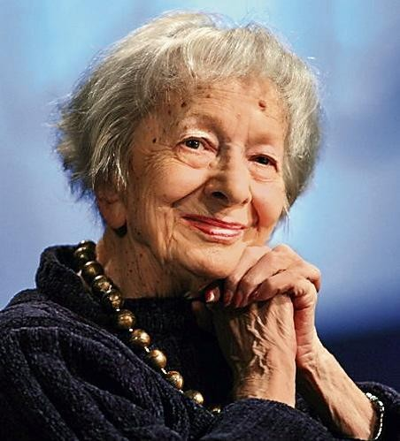
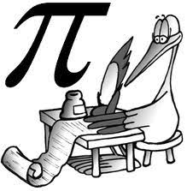
Kto dostał Nagrodę Nobla za π?
Oczywiście Wisława Szymborska. Nasza poetka wysławiała π w jednym z wierszy z tomu "Wielka liczba"

Slide 13
Jak dokładnie warto znać Pi, by Wszechświat się nie zawalił?
Jeśli macie w pamięci troszkę wolnego miejsca, a chcecie mieć pewność, że żadne wykonywane przez was obliczenie nie będzie przyczyną nieszczęścia, warto zapamiętać około 40 cyfr po przecinku. Pozwala to podobno określić obwód obserwowalnego Wszechświata z dokładnością do rozmiaru pojedynczego atomu. Większej precyzji chyba w życiu nie będzie nam potrzeba, co oznacza że wszelkie dzisiejsze wyliczenia to sztuka dla sztuki.

Slide 14
NASA wystarczy nawet kilkanaście cyfr rozwinięcia liczby Pi, by nie zepsuć Międzynarodowej Stacji Kosmicznej i innych pojazdów/sond kosmicznych. A fundamentalne stałe fizyczne i matematyczne, wyliczane przez komitet CODATA, wykorzystują znajomość Pi do 32 cyfr po przecinku.
Pi jest często obecne w stałych, a zarazem różnych wzorach. Na przykład przenikalność magnetyczna próżni wynosi 4 π * 10-7. Poprzez nią Pi pojawia się w stałej dielektrycznej czy jako stałej kulomba. Liczba Pi pojawia się też w formułach na promień atomu czy rozmiar elektronu. Jest czynnikiem w stałej kosmologicznej i we wzorze opisującym zasadę nieoznaczoności Heisenberga.

Slide 15

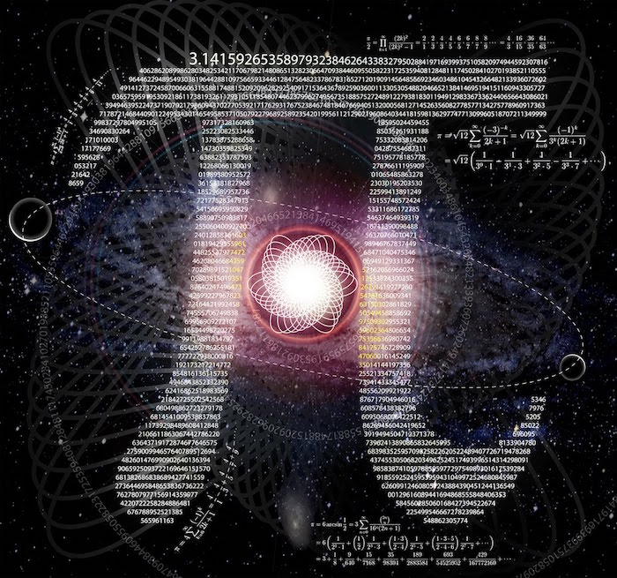
W matematyce Pi jest czynnikiem, który pojawia się jako wynik licznych całek, suma szeregów itp. Jest stosowana w rachunku z użyciem liczb urojonych.
Liczba Pi jest też symbolem, że wkroczyliśmy w świat wielkiej matematyki. Każdy chyba pamięta emocje, które towarzyszyły poznaniu w szkole wzoru na obwód okręgu czy powierzchnię koła.

Slide 16
Ręcznie lub maszynowo - sposoby wyliczania Pi
Jeśli lubicie wyzwania, z którymi związek ma wasz wewnętrzny INTELekt, to możecie podjąć się obliczenia liczby Pi we własnym zakresie.
Najpierw proste przybliżenie czyli iloraz 22/7 (z tego też powodu 22 lipca to dzień przybliżenia liczby Pi, znawcom historii PRL kojarzący się jako data podpisania manifestu PKWN, co raczej kompletnie nie ma nic wspólnego z matematyką.

Slide 17

Rozwińcie ten ułamek tak by uzyskać przybliżenie przynajmniej do 6 cyfr po przecinku. I to bez kalkulatora. Wyszło 3,142857 czyli nie do końca tyle ile powinno być. Tak precyzja do dwóch liczb po przecinku to za mało, ale to i tak bliższe prawdzie niż wbijane w szkole w nasze głowy 3,14. Dokładniejszy będzie iloraz 355/113, który daje 3,141592.
Teraz sięgnijcie po takie wyrażenie jak poniżej:

Slide 18

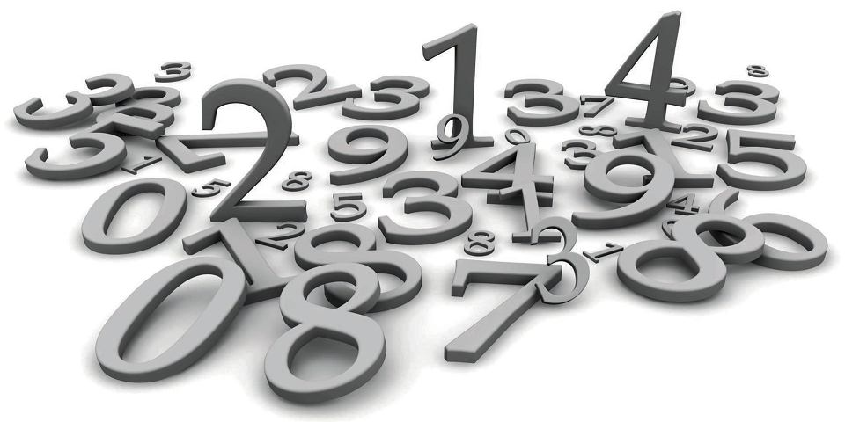
Sposobów na wyliczenie Pi jest bardzo wiele, wszystkie sprowadzają się do użycia formuł (stosujących sumy, szeregi), których wynik jest znany i stanowiący ułamek, potęgę Pi lub pewną funkcję tej stałej matematycznej.
Zależnie od typu formuły musimy wyliczać po kolei wszystkie cyfr po przecinku, by poznać kolejną, albo ograniczyć się do wyliczenia tylko konkretnej cyfry po przecinku.

Slide 19
Dokładność wyliczenia liczby Pi
W przypadku algorytmów komputerowych uruchomionych na powszechnie dostępnym sprzęcie największa dotychczas uzyskana precyzja to prawie 22,5 biliona cyfr po przecinku. Uzyskał ją 11 listopada 2016 roku Peter Trueb. Jeśli chcecie się z nim zmierzyć, najlepiej sięgnąć po formułę zawartą w aplikacji y-cruncher i zaopatrzyć się w co najmniej cztery procesory Xeon E7-8890 v3 (144 wątki), worek modułów RAM, kilkadziesiąt TB pamięci masowej dla przechowania wyników i sporo cierpliwości. Nawet przy takiej maszynie, pobicie rekordu zajmie wam kilka miesięcy.

Slide 20
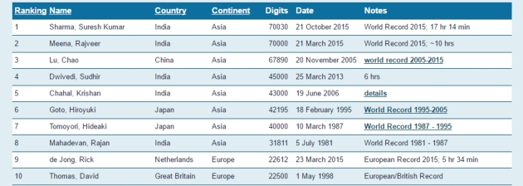
Zapamiętaj tyle cyfr ile się da
Obsesja na punkcie liczby Pi doprowadziła do powstania specjalnego światowego rankingu.

Slide 21
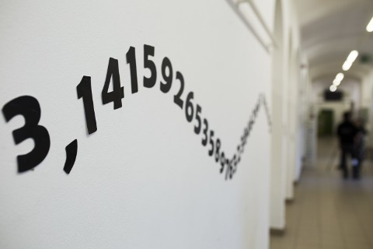

Jeśli zastanawiacie się co oznaczają wartości w kolumnie "digits", to nie są to cyfry dziesiętnego rozwinięcia Pi wyliczone metodą ręczną, ale cyfry spamiętane i powtórzone bez pomyłki. Obecny rekord świata to zapamiętanie 70030 cyfr rozwinięcia dziesiętnego, których recytowanie zajęło ponad 17 godzin.

Slide 22
Kwadratura koła
Z faktem nieskończoności rozwinięcia dziesiętnego liczby Pi, wiąże się tak zwane zagadnienie kwadratury koła. Często stosujemy je gdy chcemy podkreślić nierozwiązywalność danego problemu, ale co to tak naprawdę jest ta kwadratura. Otóż chodzi tutaj o fakt, że przekształcenie okręgu o danej powierzchni w kwadrat o takiej samej powierzchni nie jest możliwe w skończonej liczbie geometrycznych działań. Czyli takich, które wykorzystują cyrkiel i linijkę bez podziałki. Możemy zbliżać się do rozwiązania, podobnie jak w problemie, w którym każdy następny krok to pokonywanie połowy pozostałej do przebycia drogi. Lecz nigdy nie osiągniemy celu, zawsze trochę pozostanie.

Slide 23
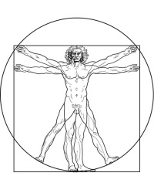
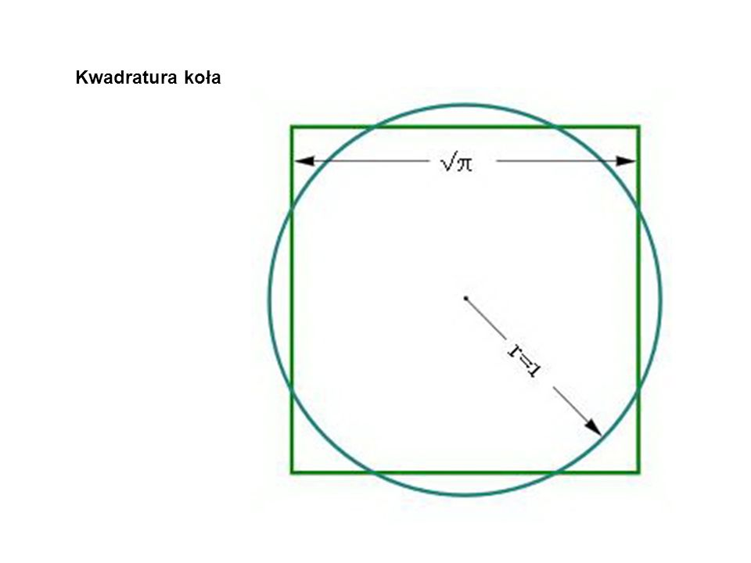
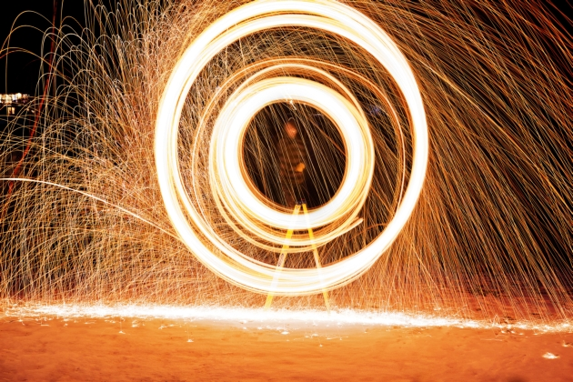

Slide 24
Pi sprawia, że Wszechświat jest prawdziwy
To nieco filozoficzne sformułowanie, które stanowi kontrargument dla tez, że nasz Wszechświat może być komputerową symulacją. Jednakże, skoro w naszym świecie istnieje tak piękna liczba jak Pi, która jest nieskończona i nie ma reguły, która pozwoliłaby ją przechować całą w skończonej ilości pamięci, to nasza rzeczywistość musi być prawdziwa.
Pokrętne to tłumaczenie, ale potrafi poprawić humor. Nawiązuje do niego jeden z odcinków Star Trek TOS, w którym Spock każe złowrogiemu komputerowi podać ostatnią cyfrę rozwinięcia dziesiętnego liczby Pi.

Slide 25
Ukryte piękno liczby Pi
Liczba Pi od dawna była inspiracją dla ludzi zajmujących się wiedzą paranaukową czy artystów, ba jej nazwa pojawiła się nawet w nazwie platformy Raspberry Pi. Zwolennicy metafizyki, zapewne ucieszą się, że już wśród pierwszych 100 milionów cyfr rozwinięcia liczby Pi znajdą każdą pięciocyfrową liczbę, a z prawdopodobieństwem prawie 2/3 swoją datę urodzenia w formacie DDMMYYYY. Czasem Pi przywołuje się jako liczbę, która podobno kryje tajemnice Wszechświata w swoim dziesiętnym rozwinięciu. Nic zaskakującego, skoro Pi kryje się w licznych formułach fizycznych.

Slide 26
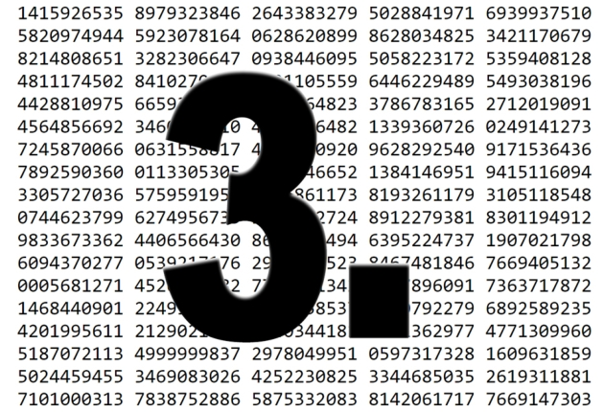
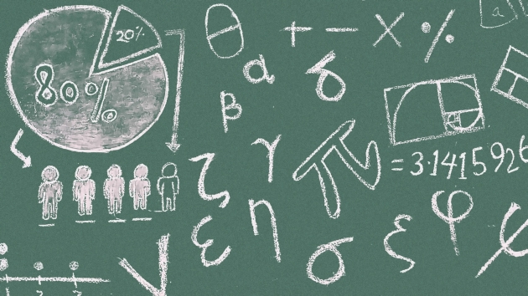
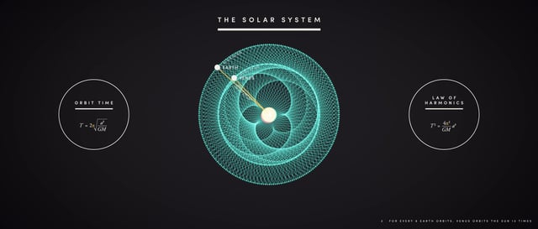

Slide 27
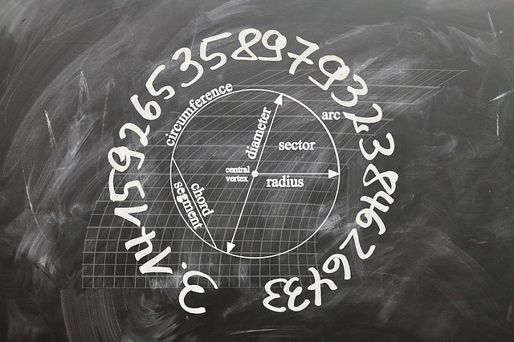
3,14 ciekawostek o π

Slide 28
1. Co ma wspólnego Dzień Pi z bombą atomową?
Święto Pi wymyślono i pierwszy raz obchodzono w roku 1988 w San Francisco w tamtejszym Exploratorium, pierwszym centrum nauki na świecie, w którym nie trzeba było ściszać głosu, eksponaty można było dotykać, przestawiać, a nawet zepsuć. Exploratorium stworzył Frank Oppenheimer, fizyk, brat Roberta Oppenheimera, który był szefem programu budowy pierwszej bomby atomowej na świecie.

Slide 29
2. Ile wynosi Pi według Biblii?
Biblia, trzeba przyznać, niestety, mocno myli się w tym względzie. Z liczbą π spotykamy się w opisie budowy świątyni króla Salomona: "Sporządził też kadź odlewną wyobrażającą morze, okrągłą, długości dziesięciu łokci od krawędzi do krawędzi (...), obwód zaś jej wynosił trzydzieści łokci" (Pierwsza Księga Królewska 7, 23). To oznacza, że zdaniem natchnionego autora Starego Testamentu kadź miała obwód 30 i średnicę 10 łokci, co - po podzieleniu - daje π =3. Dziś w szkole za taką odpowiedź dostalibyśmy jedynkę.

Slide 30
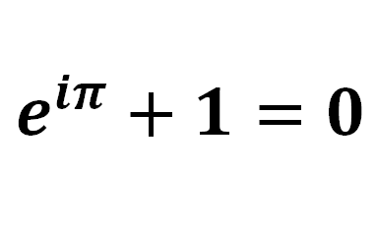
3. Który z wzorów zawierających π jest najpiękniejszy?
To subiektywny wybór, ale naszym zdaniem nic nie przebije wzoru:
Jest on uznawany za najpiękniejszą formułę matematyczną - równość, dodawanie, mnożenie i potęgowanie wiąże ze sobą pięć kluczowych liczb: 0, 1, π, e oraz i (ta ostatnia wielkość to pierwiastek z minus 1, nazywa się jednostką urojoną).

Slide 31
4. Czy starożytni Egipcjanie znali π?
Jakżeby inaczej - jest zakodowane w Wielkiej Piramidzie Cheopsa. Wzniesiono ją około 46 wieków temu w ten sposób, że obwód jej podstawy jest z dobrym przybliżeniem 2π razy większy niż jej wysokość. Tyle że... najprawdopodobniej był to zwykły przypadek. Ale jest lepszy dowód. W papirusie Ahmesa sprzed 36-39 wieków, uznawanym za jeden z najstarszych dokumentów matematycznych, gdzie wyliczane są m.in. różne objętości i pola powierzchni, w jednym z problemów można się dopatrzyć wyliczenia liczby π = 3,1605, co nie jest bardzo złym przybliżeniem.

Slide 32
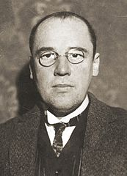
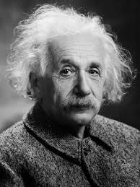
5. Kto jest patronem dnia π?
Najczęściej uznaje się, że Albert Einstein (1879-1955), ale czasem wymienia się naszego matematyka Wacława Sierpińskiego (1882-1969). Obaj uczeni urodzili się właśnie 14 marca.

Slide 33

6. Kto wyliczył najwięcej cyfr π po przecinku?
Rekord należy do anonimowego japońskiego programisty, który występuje pod kryptonimem "houkouonchi". 8 października 2014 roku zakończył on komputerowe obliczenia, w których wyliczył aż 13,3 biliona cyfr dziesiętnego rozwinięcia π.

Slide 34
7. Kto miał największego pecha z powodu π
Przed epoką komputerów obliczanie π było niezwykle żmudnym zadaniem. W 1874 roku angielski matematyk William Shanks po 30 latach pracy uroczyście ogłosił, że obliczył 707 cyfr π po przecinku. Jego wynik uchodził za rekordowy aż do 1944 roku, kiedy to inny angielski matematyk wykazał, że Shanks pomylił się na 528. miejscu i dalej już wszystkie podane przez niego cyfry były błędne. To znaczy, że ostatnie dziesięć lat życia Shanks mógł z powodzeniem spędzić na pożyteczniejszym zajęciu.

Slide 35
8. Po co wylicza się π z coraz większą dokładnością?
Wyłącznie dla sportu. Z punktu widzenia matematyki niczemu to nie służy. Nie ma to także żadnego praktycznego znaczenia. Znajomość już 47 miejsc po przecinku wystarcza, by wykreślić okrąg opisujący cały widoczny Wszechświat i nieróżniący się od doskonałego kształtu więcej niż o średnicę protonu.

Slide 36
9. Czy można wykreślić odcinek długości π tylko z użyciem cyrkla i linijki?
Niestety, nie. Niemiec Ferdinand Lindemann w roku 1882 udowodnił, że π jest liczbą przestępną, tzn. nie jest pierwiastkiem żadnego wielomianu o współczynnikach całkowitych. A to oznacza, że niemożliwa jest kwadratura koła, co się sprowadza do niemożności konstrukcji odcinka o długości π za pomocą linijki i cyrkla.

Slide 37


10. Czego jeszcze nie wiemy o π
Pozostało jeszcze kilka zagadek, nad którymi się głowią matematycy. Do dziś nie wiemy, czy w nieskończonym ciągu rozwinięcia dziesiętnego π pojawia się zestaw cyfr 0123456789.

Slide 38
11. Dlaczego 14 marca?
Dzień π obchodzony jest 14 marca z powodu innego zapisu daty w USA – zapisuje się go jako 3.14. najbardziej wtajemniczeni inaugurują obchody o 1:59 po południu. Łącznie daje to kilka pierwszych cyfr dziesiętnego rozwinięcia π, czyli 3,141592.

Slide 39

12. Kwadratura koła istnieje?
W 1897 roku stan Indiana przegłosował prawo ustalające wartość π na dokładnie 3,2. Miało to związek z odkryciem przez jego obywatela rozwiązania problemu kwadratury koła – jedynym problemem było dostosowanie do niego wartości liczby π.

Slide 40
13. Liczba π gwiazdą filmową?
Liczba pi odgrywa też znaczącą rolę w kilku filmach i książkach. Jako przykład podajmy Pi Darrena Aronofskyego, w którym matematyk odnajduje wzór opisujący wszystkie zjawiska na świecie – i tu zaczynają się jego kłopoty. Natomiast w powieści Kontakt Carla Sagana, fragmenty liczby π, w swoim binarnym rozwinięciu, stanowi klucz do zrozumienia sensu istnienia wszechświata.

Slide 41
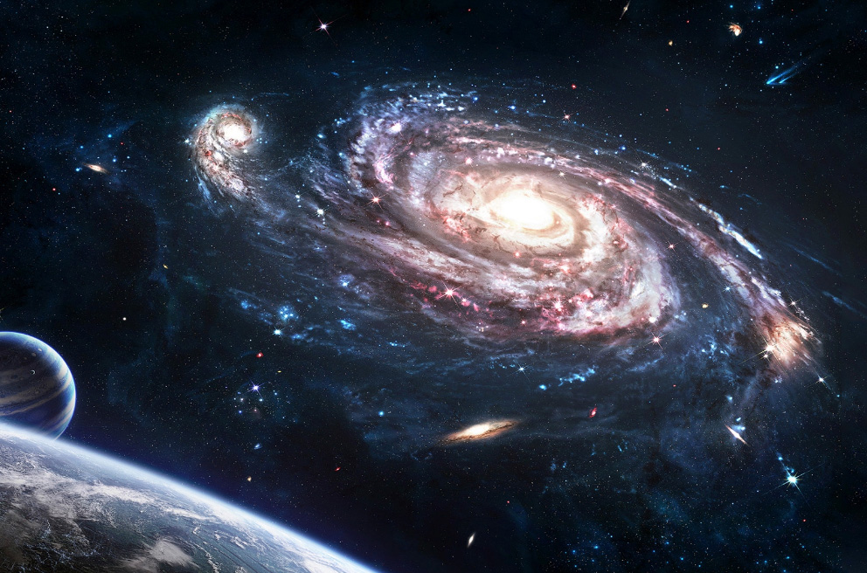
14. Gdzie ona jest?
Liczba π znalazła zastosowanie w wielu dziedzinach fizyki, od ruchu harmonicznego poczynając, na mechanice kwantowej kończąc. Jest także zawarta we wzorach ogólnej teorii względności.

